Slide 1
視線推定と非接触脈拍推定を統合した集中状態推定システムの提案
岡部研究室 50216014 小笠原 侑紀

Slide 2


やりたいこと
オンライン授業
プレゼンや発表
その人が集中して(興味を持って)話を聞いてくれているかをリアルタイムかつ客観的に判定したい

Slide 3
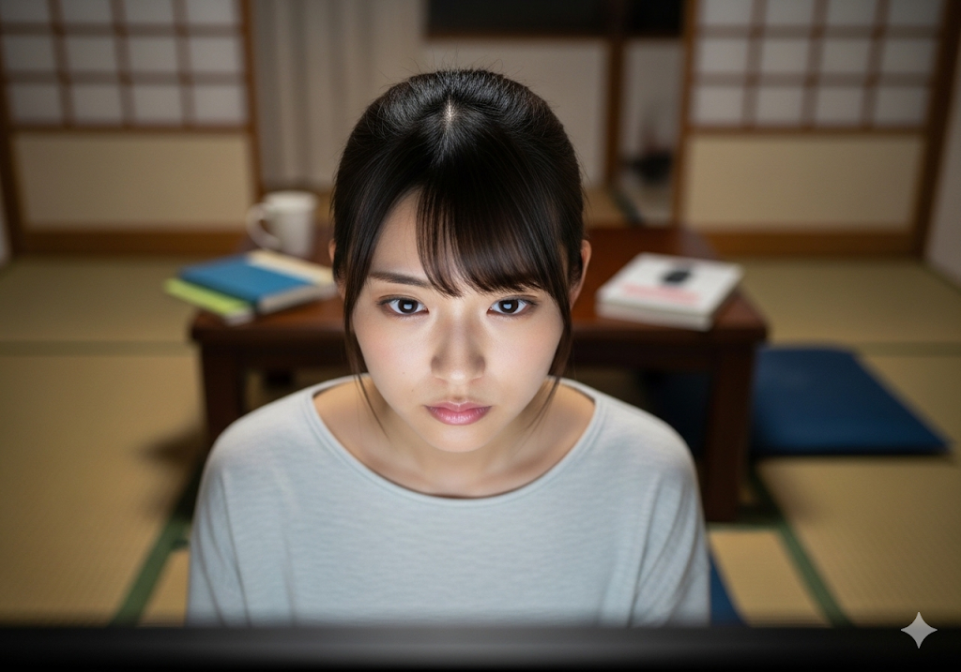
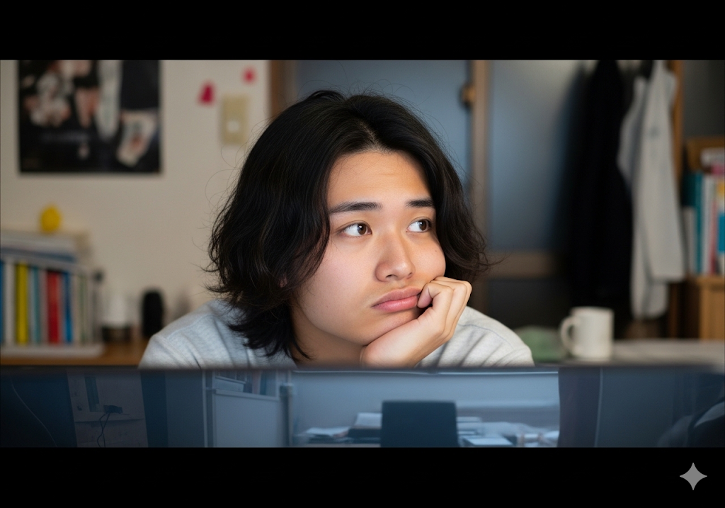
集中してるってどういうこと
集中して聞いてる人
集中して聞いてない人
Notes:
「今は“聞いてるか”を雰囲気で判断するしかなく、気づけても授業後です。 提案システムはカメラ映像から集中/注意散漫/眠気をリアルタイムに出すので、授業中に説明や休憩を調整できます。

Slide 4
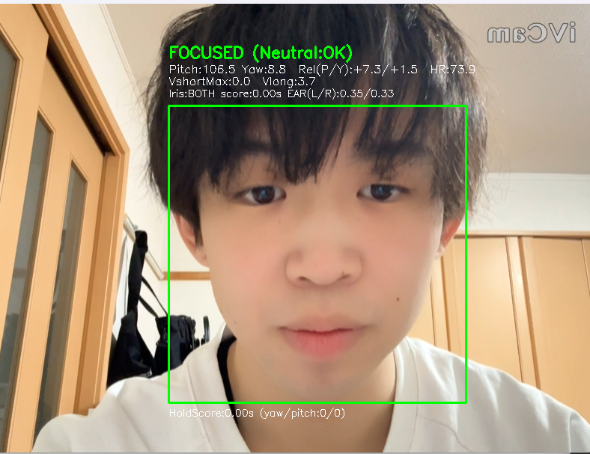
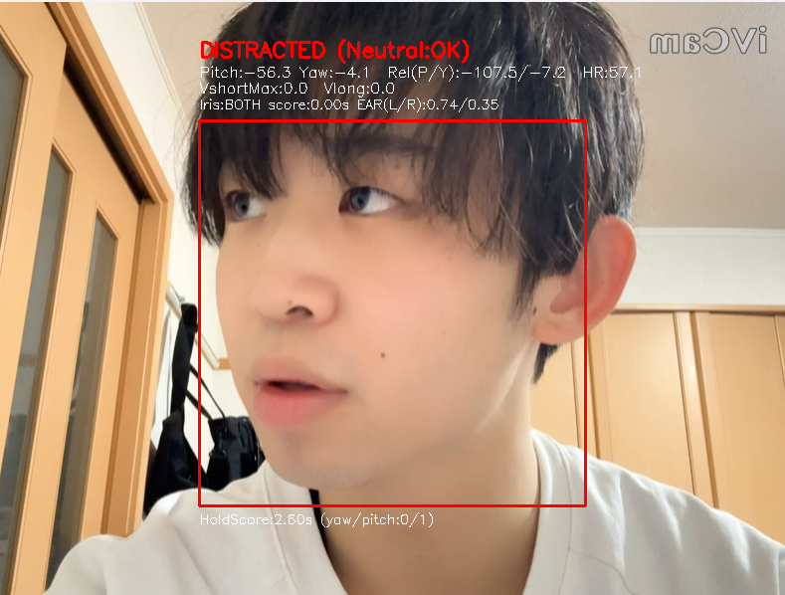
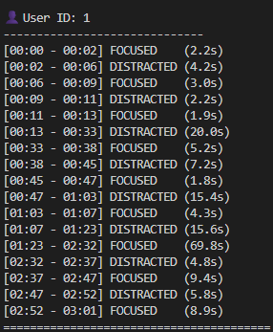
本システムの出力
集中状態
非集中状態
客観的表示
リアルタイム
Notes:
パーソナルな具体的な言葉を加える

Slide 5
既存研究
視線や脈拍を使った認知負荷などを検出する
様々な追加デバイスが必要
日常生活では難しい
本システム：
追加デバイスを必要とせずwebカメラ(スマホのカメラ)のみで行う
Notes:
論文引用をスライドにも書きたい

Slide 6
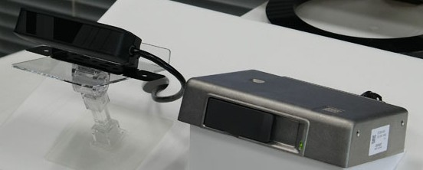
既存研究
身近にあるものだと車載カメラでの眠気検出がある(大見ら 2013)
・視線や目の開閉のみで判定
・リアルタイムのみでしか教えてくれない
本システム
・視線と脈拍を統合することで集中状態の判定強化
・判定ログを振り返れる
→どこで聴衆が集中度が落ちたかが可視化できる

Slide 7
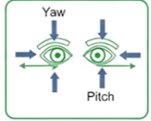
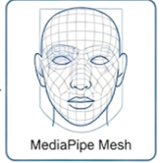



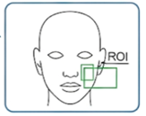
本システムの概要
・よそ見してないか
・落ち着きがあるか
視線推定
出力結果
顔のLandmark
検出
ivcam
脈拍推定
映像入力
両目開いているか
脈拍が基準値から逸脱してないか

Slide 8
本システムの概要
視線推定
出力結果
顔のLandmark
検出
ivcam
脈拍推定
映像入力

Slide 9
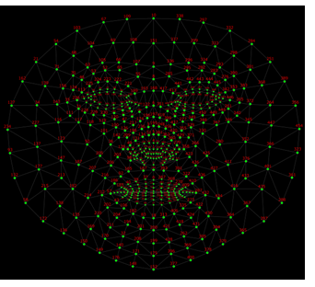
顔のLandmark検出
・MediaPipe：映像から顔の特徴点(Landmark)をリアルタイムに推定する
・顔の点群(Landmark)の検出：
・脈拍用の頬領域の位置決めの補助
・目の開閉、瞬きを検出：
両目が1.5s以上検出できないと瞬きじゃないと判定
・顔の位置を切り出す：視線推定へ用いる
Notes:
点群は切り出し・品質管理・補助特徴量のための参照情報

Slide 10

本システムの概要
視線推定
出力結果
顔のLandmark
検出
ivcam
脈拍推定
映像入力

Slide 11

視線推定(L2CS-Net)
視線推定
Yaw 角度
MediaPipeで切り出した顔画像
特徴抽出
視線の水平方向
別々に出力
ResNet-50
Pitch 角度
視線の垂直方向
・眼球や顔の向きといった「視線の特徴」を抽出
顔全体から推定できるため、頭部姿勢が変化しても視線方向を推定しやすい
・視線方向(顔の向き+眼球の動き)：
YawとPitchを別々に算出

Slide 12
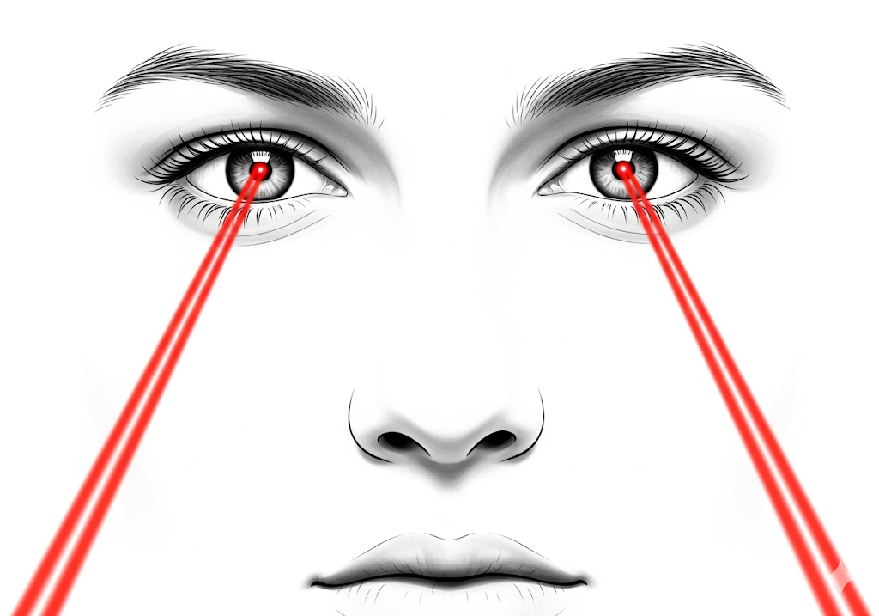


角度(Yaw/Pitch)って何
・カメラ正面からみての上下(Pitch)左右(Yaw)の回転角度
Pitch
YAW
Notes:
矢印(カーブ)追加

Slide 13
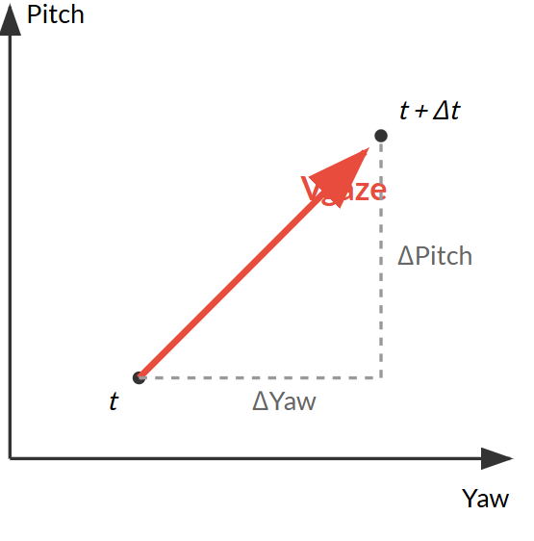
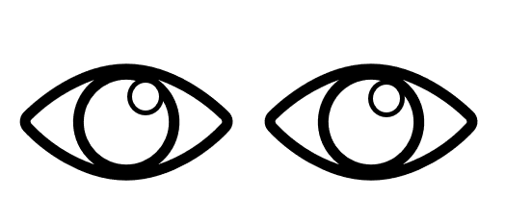
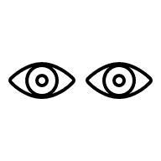


視線速度への変換
役割： 角度を「集中度を測れる形」に加工する
『目がキョロキョロ動いている＝落ち着きがない』状態を数値として捉えることができる
$$V_{gaze}$$
連続するフレーム間の角度の変化量を計算。
$$V_{gaze}= \sqrt{{ΔYaw}^{2}+ {ΔPitch}^{2}}$$
Notes:
角度：カメラ正面からみての上下左右への回転角度（イメージは目から出るレーザービーム）

Slide 14
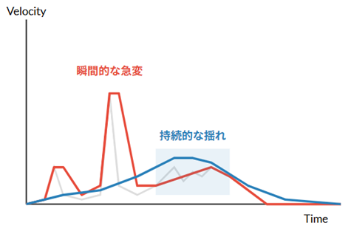

速度情報の時系列解析
あり
注意
散漫
瞬間的な変化
(よそ見)
$$V_{gaze}$$
deg/s
なし
あり
注意
散漫
持続的な揺れ
(落ち着きのなさ)
90
30
なし
0.40s
2.0s
集中

Slide 15
本システムの概要
視線推定
出力結果
顔のLandmark
検出
ivcam
脈拍推定
映像入力

Slide 16
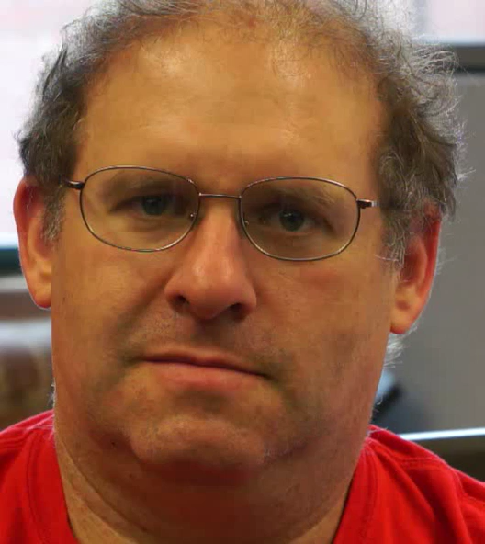
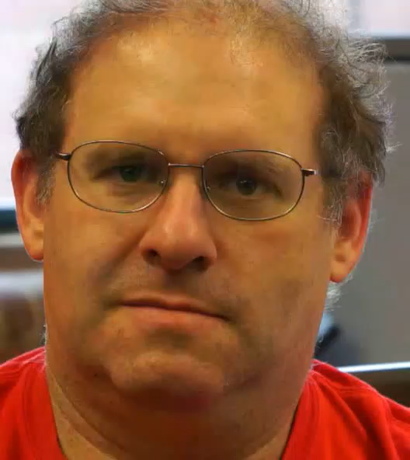

脈拍推定
Eulerian Video Magnification (EVM)：
・映像内の「目に見えない色変化(血流)」を増幅する技術
本システムではBPM推定
入力
出力
ROI (Region of Interest)：
MediaPipeで特定した頬領域を利用する
目や口はよく動くため、脈拍推定の邪魔になる（ノイズ）
頬は動きが少なく、毛細血管の血流変化を捉えやすい
ROI：解析対象領域
Notes:
EVMの動画をループにする

Slide 17
脈拍推定
各フレームでROIの
緑成分平均をとる
その時系列に高速Fourier変換をかける
ROI：解析対象領域
心拍っぽい帯域（例：40/60〜3 Hz = 40〜180 bpm）を探す
BPM = 周波数(Hz) × 60
を推定
Notes:
皮膚の血流に伴う微小な色変化（フォトプレチスモグラフィ：PPG）は、一般に 緑チャネルで比較的出やすいことが多いから
「どの周波数が強いか（ピーク）」を見つける手法
60 bpm = 1 Hz（1秒に1回）
時系列をFourier変換してうねうねしている周期のその中で心拍っぽい帯域（あ、この周期がこいつの脈拍っぽい）を探して

Slide 18
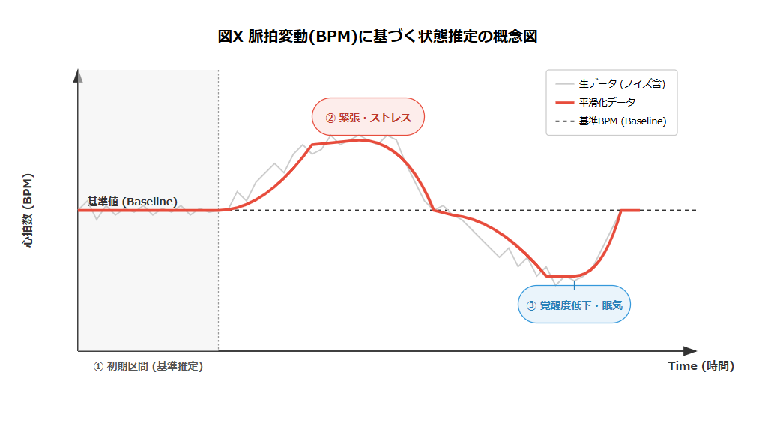
脈拍の評価
脈拍には個人差があるため初期区間でその人の平常時の
脈拍として学習
7%
20%
画面だけ見てボーっとしている(視線が動かない＋生理的低下)
Notes:
緊張していたら、集中していない→ストレスを感じていると判定
権威のある根拠(7%とか)

Slide 19


本システムの概要
・よそ見してないか
・落ち着きがあるか
視線推定
出力結果
顔のLandmark
検出
ivcam
映像入力
脈拍推定
両目開いているか
基準値から逸脱してないか

Slide 20
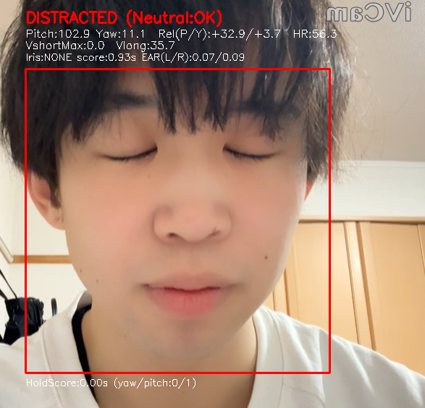
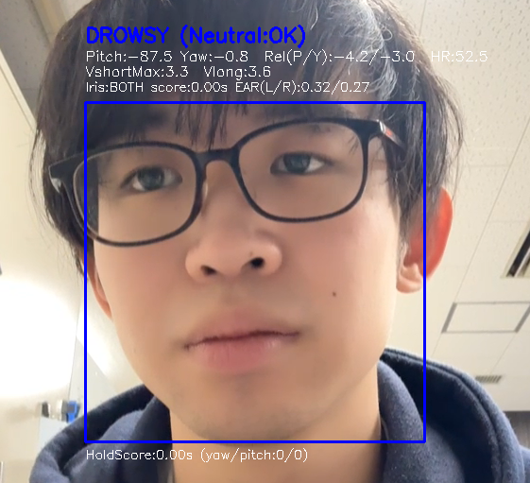
統合判定
NG
両目が開いているかどうか
OK
視線方向のチェック
(よそ見を続ける）
NG
OK
NG
視線速度
(きょろきょろ)
集中
注意
散漫
OK
OK
NG
脈拍推定
Notes:
項目1個ごとに写真を載せる。

Slide 21
本システムの概要
視線推定
出力結果
顔のLandmark
検出
ivcam
脈拍推定
映像入力

Slide 22
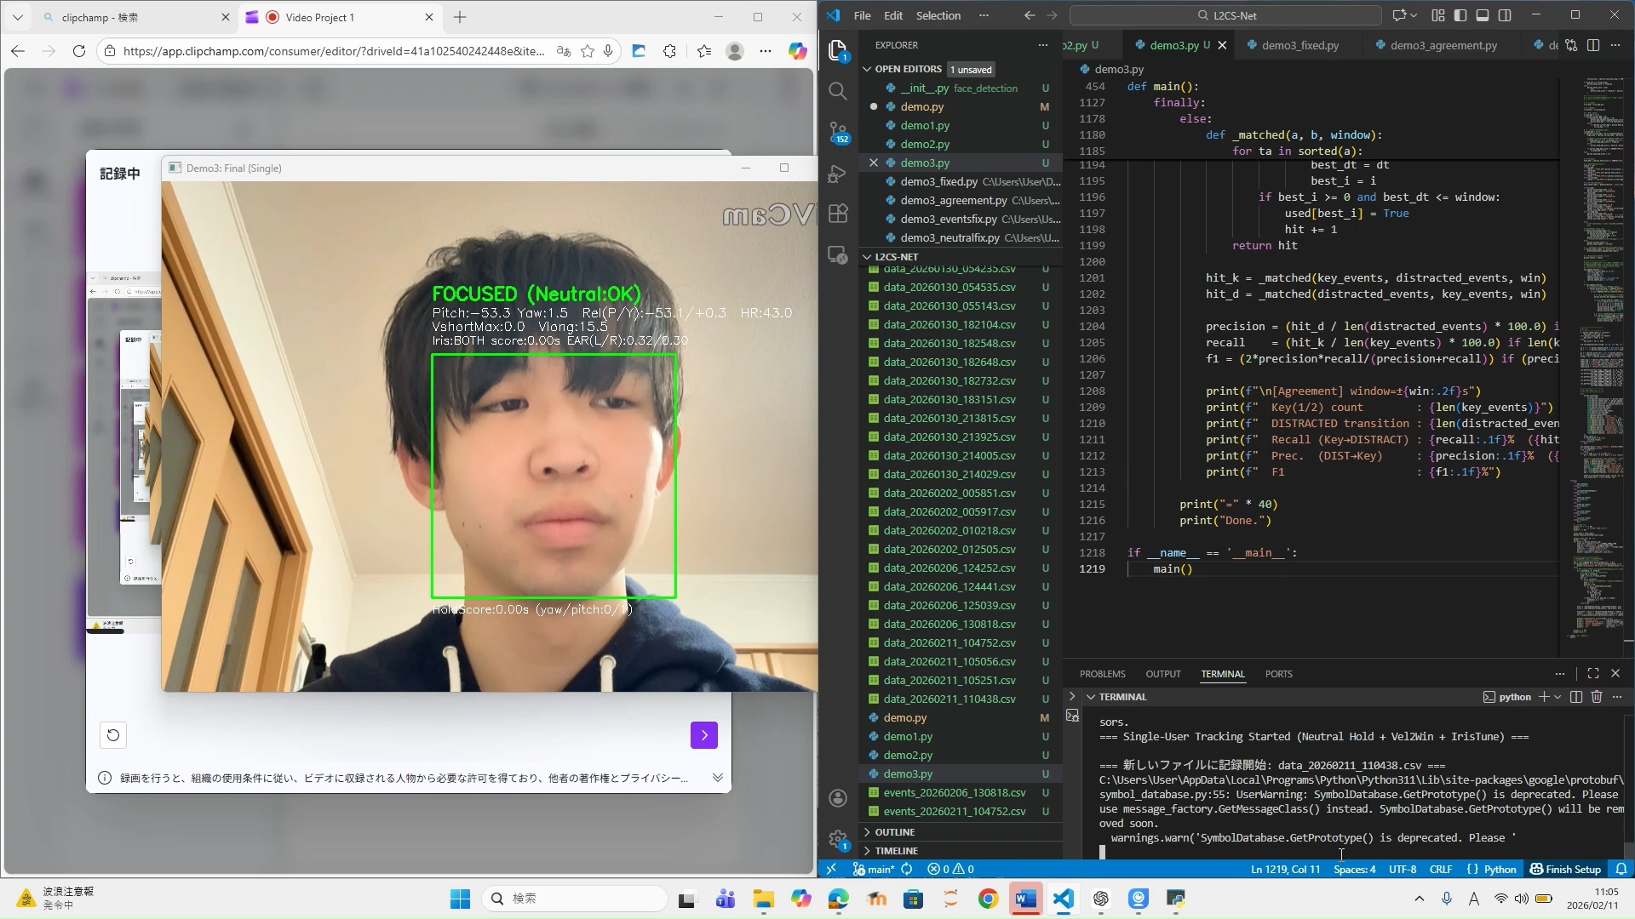
出力結果(リアルタイム)

Slide 23
出力結果(システム終了後)
・判定ラベルを区間化し、継続時間付きで出力
・「いつ／どれだけ」集中が切れたかを後から確認可能
Notes:
表のどこに注目して、何が言えるか、そこからどんなことが分かるか説明が欲しい。
これは単なるログか！最初分からなかった、だから、表の内容を説明してほしいかも。
⇒例えば、「最初2秒間集中がつついて、4秒ほど集中が切れましたよね。」とか

Slide 24
まとめ
結果
・完全非接触： スマホカメラ映像のみで計測可能
・マルチモーダル統合解析： 「視線速度」と「脈拍」を組み合わせ判定しリアルタイム可視化と客観的表示
今後の展望
・リアルタイムの性能を向上させる
・きょろきょろの判定を向上させる
・判定ロジックの高度化：機械学習による個人差の自動吸収

Slide 25
出力結果(リアルタイム)
非集中状態(目閉じている)
集中状態
Notes:
画像じゃなくて動画を見せる

Slide 26
出力結果(リアルタイム)
非集中状態(よそ見)
眠気を感じている状態(ボーっとしている)

Slide 27
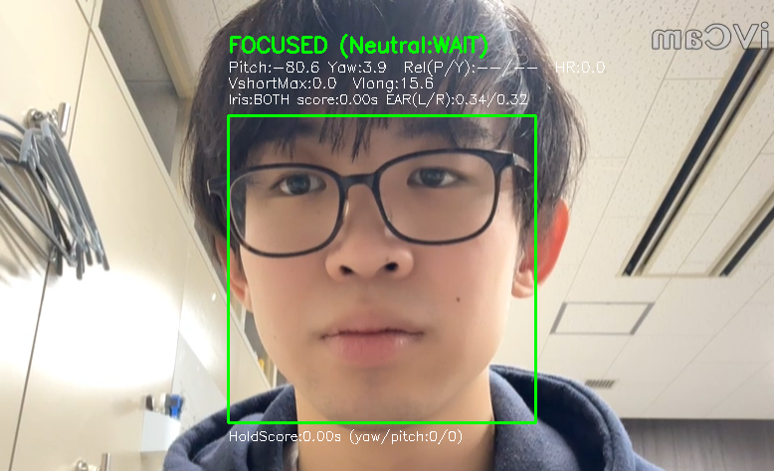
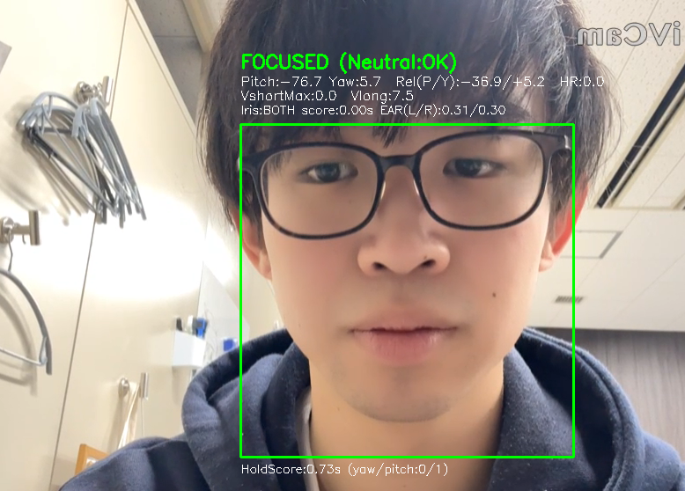
「頭を回しただけでよそ見で良くない？」問題 → neutralで相対化して誤判定を抑えるが入る

Slide 28
脈拍推定(7%と20%の説明)
・ストレス値の7%上昇については具体的な数値を示す論文が見つけられず、ネットなどで個人的に調べた結果
・眠気の20%に関してはCleveland ClinicやHarvard Medical Schoolで「睡眠では安静時より 20–30%低下」という記載があったのでそれを引用した
・ただし、脈拍については個人差があるのでそこは今後機械学習とかを通してもっと個人的にカスタマイズ可能になれば精度は上がると思う

Slide 29
統合判定
NG
両目が開いているかどうか
OK
視線方向のチェック
(よそ見を続ける）
NG
OK
NG
視線速度
(きょろきょろ)
集中
注意
散漫
OK
NG
脈拍推定
OK
Notes:
項目1個ごとに写真を載せる。

